Slide 1

Портфоліо

Slide 2
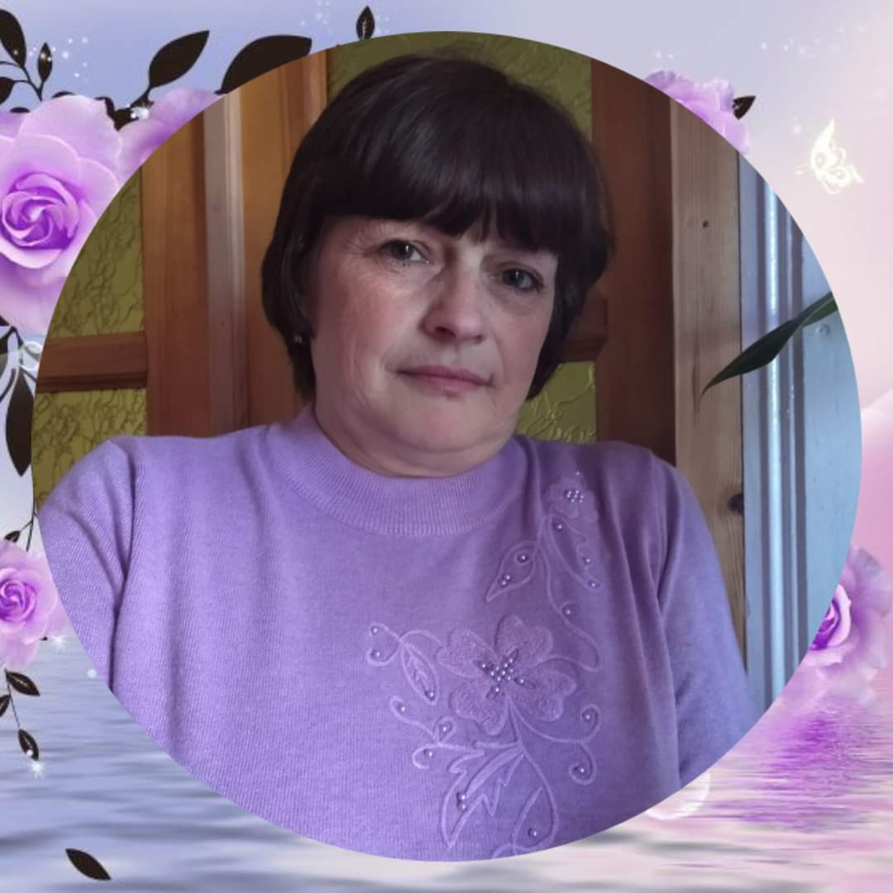
Ориховська Ольга Володимирівна
Вихователь ГПД

Slide 3

k
Життєве кредо:
Праця, оптимізм, самовдосконалення – запорука життєвого успіху.
Творче кредо:
Постійно шукати і творити,
Рухатися вперед в ногу з життям.
Педагогічне кредо:
Щоб бути гарним вихователем,
Потрібно любити те, що викладаєш,
І любити тих, кого виховуєш.
В. Ключевський

Slide 4

Правила педагогічної
майстерності:
- ніколи не зупинятися на досягнутому;
- займатися самоосвітою;
- вчити і вчитися самій;
- ділитися з дітьми своїм досвідом;
- відповідати сучасності та змінам у системі реформування освіти;
- намагатись бути прикладом для дітей у всьому.

Slide 5

Основні принципи побудови виховної системи:
1. Особистість дитини – головна цінність.
2. Комфортність кожної дитини у дошкільному закладі.
3. Врахування вікових та індивідуальних особливостей дитини.
4. Системність виховання.
5. Духовна насиченість життєдіяльності дитини у ДНЗ, виховання емоцій та естетичної свідомості.
6. Ігрова діяльність – основна частина дозвілля дошкільників.
7. Творчість вихователя – найважливіша ознака педагогічної культури.

Slide 6

Модель реалізації навчального процесу
Організація роботи з дітьми (заняття, бесіди, екскурсії, спостереження)
Співпраця з батьками
Самоосвіта
Взаємодія з колегами

Slide 7

Тема над якою працюю:
«Формування в учнів мотивації до успіху в навчанні»
Мета:
Сприяти розвитку появі в учня навчальної ініціативи й любові до навчання, спонукати його діяти з максимальною енергією в різних навчальних ситуаціях
Розвиток художньо-творчих здібностей учнів за допомогою використання нетрадиційної техніки ігрової, зображувальної діяльності.

Slide 8

Завдання:
Формувати мотивації у дітей.
Вчити бачити і розуміти прекрасне в житті і в мистецтві.
Вчити використовувати різноманітні матеріали.
Розвивати естетичні почуття форми, кольору, ритму, композиції пропорції.
Виховувати інтерес до використання нетрадиційних технік.

Slide 9


Slide 10
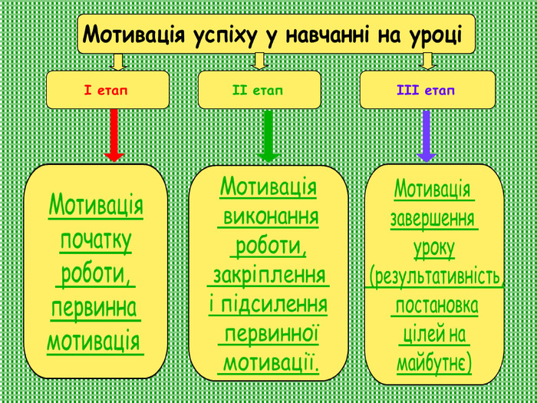

Slide 11
Для стимуляції навчання є кілька корисних порад:
1. Спирайтесь на бажання дитини. Важливе не те, чого бажаємо ми самі, а те, чого хоче учень. Він не винний у своїх бажаннях. Завдання педагога — змінити напрямок його прагнень, якщо вони не збігаються з педагогічними цілями.
2. Використовуйте ідентифікацію. Примушуйте своїх учнів чогось палко забажати. Головне — «щоб бажання виникли», а ви змогли б їх використати.
3. Враховуйте інтереси й нахили. Говоріть про те, що цікавить ваших учнів, точніше, з цього починайте, Намагайтесь обернути «побічні» інтереси дитини на свою користь. У важких випадках ідіть від яскравої форми до змісту, від емоцій до логіки.
4. Використовуйте наміри. Пам'ятайте: намір виникає на основі потреби. Знаходьте можливість допомогти учням у здійсненні їх намірів.
5. Заохочуйте бажання досягти визнання. Багато дітей вчиться не тільки заради знань, а й заради престижу. Не слід нехтувати цим бажанням.
6. Шукайте чесноти, схвалюйте успіхи, давайте дитині шанси. Пам'ятайте, що завжди краще хвалити, ніж критикувати. Авансуйте найменші позитивні зрушення. Безпрограшний стимул — «Я вірю, що ти зможеш!»

Slide 12
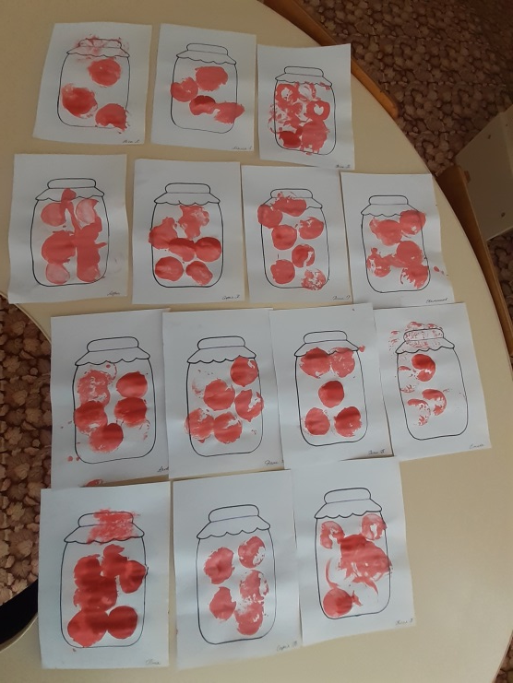
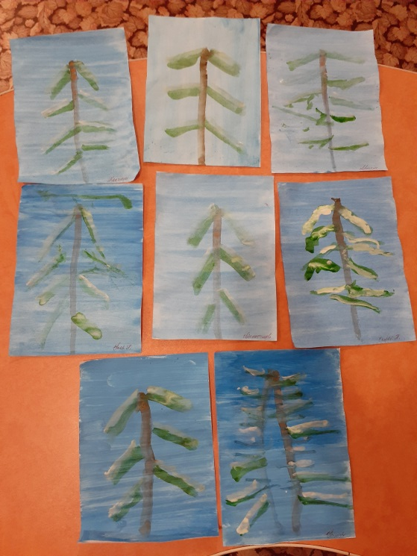
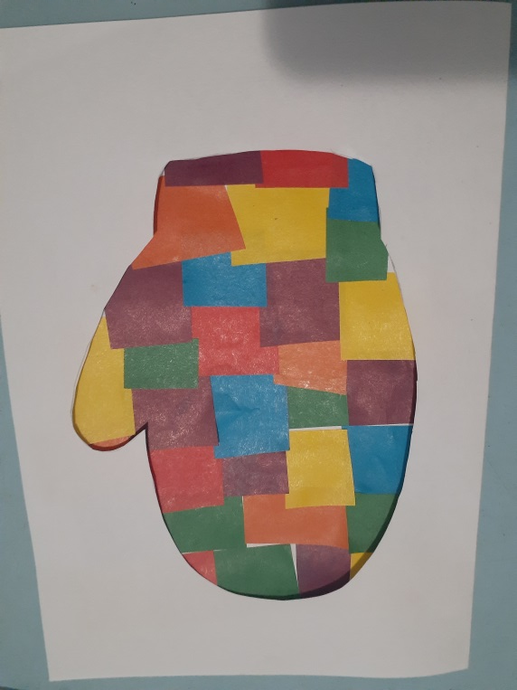
Роботи дітей

Slide 13
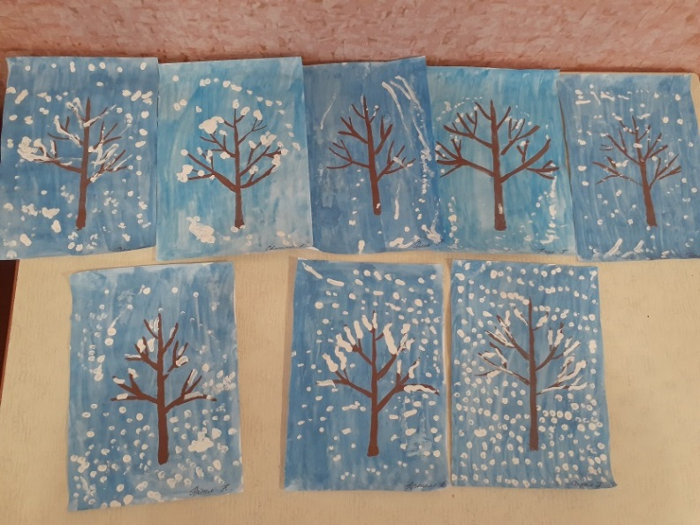
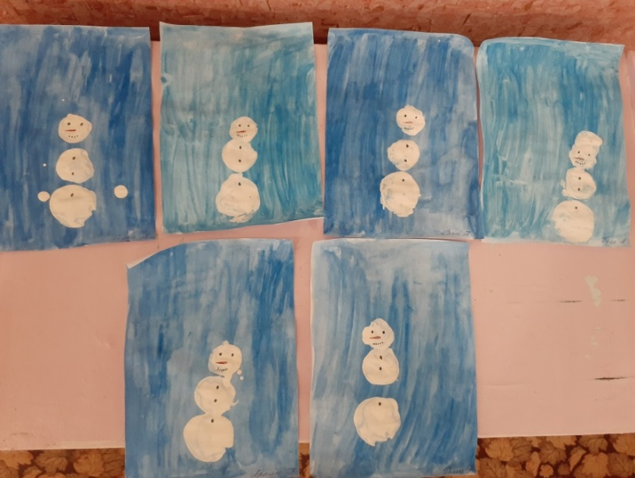
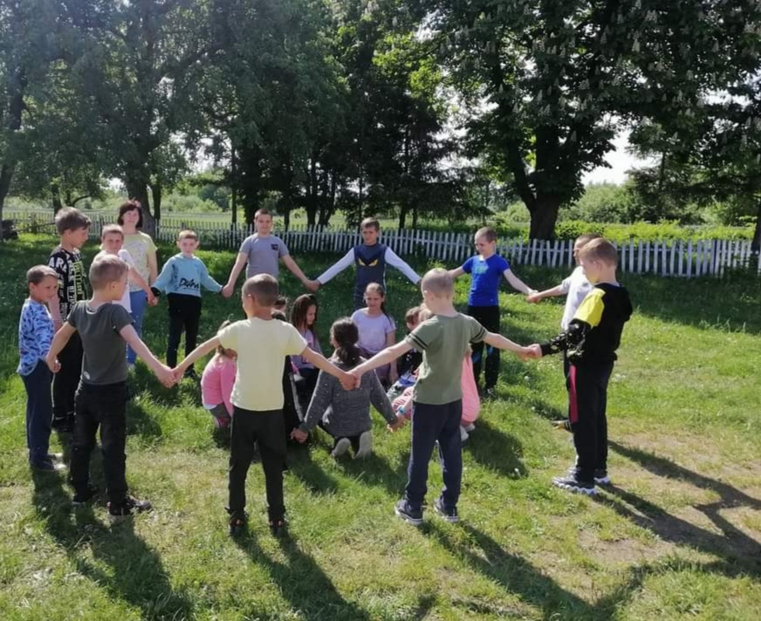

Slide 14
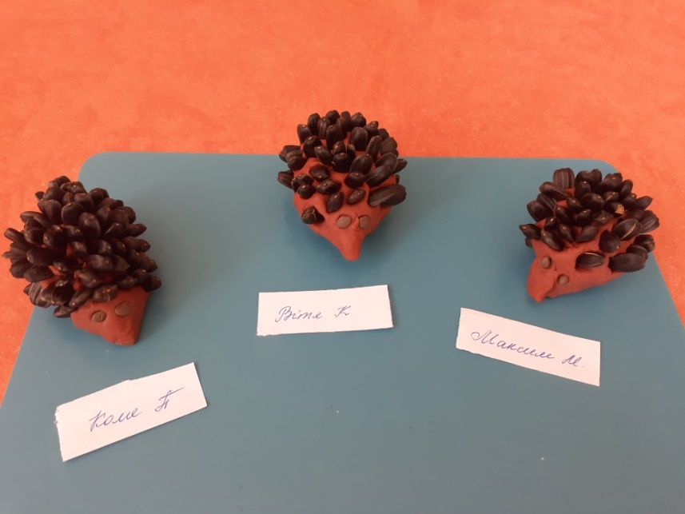
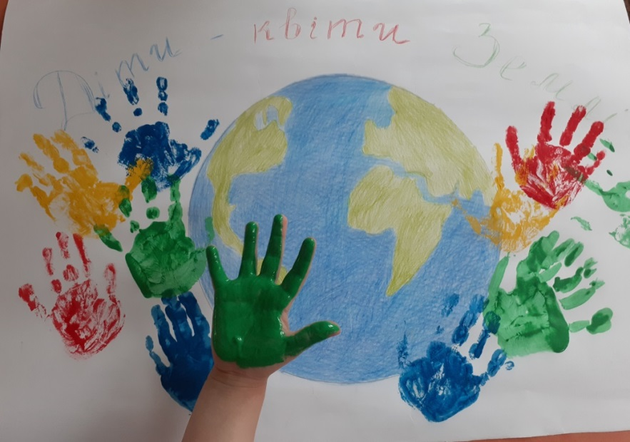
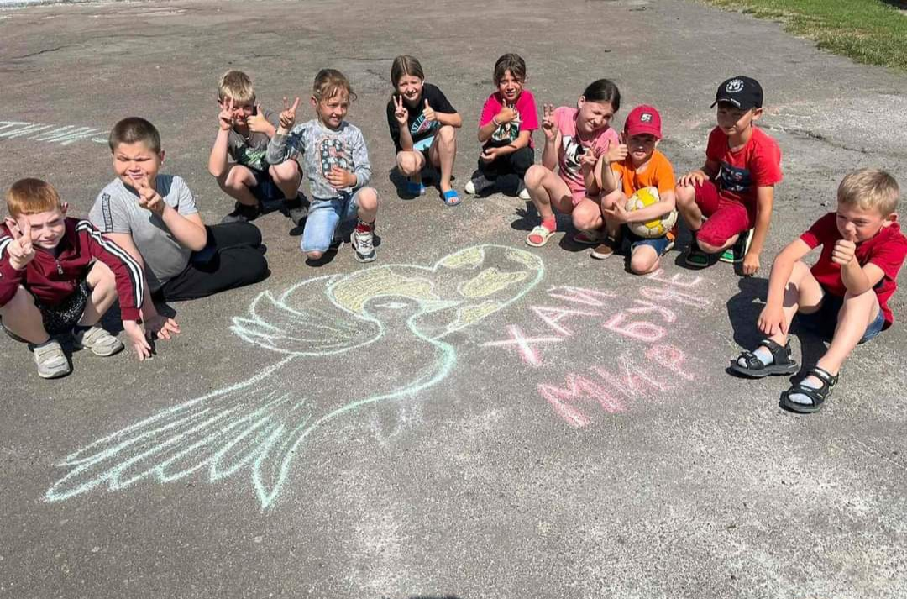

Slide 15


